Slide 1
Советы для родителей по определению вредности компьютерной игры.

Slide 2
Младший школьник и компьютерные игры
Отрицательное влияние
Положительное влияние:
Занимают ребёнка.
Являются поводом для общения со сверстниками.
Ребёнок получает удовольствие.
Нарушение осанки
Нарушение зрения
Снижение иммунитета.
Возможность возникновения зависимости.

Slide 3
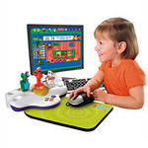
Компьютерная игра «даёт» тотальную свободу.
Право на ошибки (до бесконечности).
Человеческая жизнь обесценивается («перезагрузить»).
Бессмертность.
Управление действиями героев.
Получение бонусов по достижениям («по ходу игры, сейчас, а не в конце игры (в учёбе: в конце четверти, триместра, года).

Slide 4
Компьютерные игры…
Причины возникновения зависимости.
Основные правила безопасности
Получение удовольствия.
Незрелость коры головного мозга, отвечающей за волевые процессы.
Сохранить достижения иногда сложно.
Игры онлайн заменяют живое общение.
Соответствие возрасту (игры - манипуляции персонажами; лабиринты; головоломки.
Ограничение времени ( до 30 мин).
Использование функции паузы, приостанавливающей игру.
Комфортное место работы.

Slide 5
Жанры компьютерных игр:
экшн, 3D-action (поединки, стрелялки);
стратегии (экономические, военные, исторические, фантастические);
симуляторы (авто, авиа, спортивные);
приключения, quest;
ролевые, RPG;
логические (головоломки, пазлы);
имитация настольных игр (шашки, шахматы и т.д.).

Slide 6
Положительное влияние:
способствуют развитию логического мышления (логические головоломки);
развивают умение планировать (стратегии);
помогают освоить новые знания (обучающие);
демонстрация полезных умений (симуляторы);
развитие мелкой моторики и реакции (экшн).

Slide 7
Продолжительность непрерывного применения технических средств обучения на уроках
СанПиН 2.4.2.2821-10
Работа с изображениями на индивидуальном мониторе компьютера и клавиатурой:
1-4 кл. – 15 мин.
5-7 кл. – 20 мин.
8-11 кл. – 25 мин.

Slide 8
Негативное воздействие
вредные излучения при работе за компьютером;
ухудшение зрения;
заболевания мышц и суставов;
влияние на нервную систему человека;
психологическая зависимость.

Slide 9
Общепризнанные системы возрастного категорирования компьютерных игр:
европейская (Pan European Game Information - PEGI);
американская (Entertainment Software Rating Board - ESRB, действует в США и Канаде);
японская (Computer Entertainment Rating Organization - CERO).

Slide 10
Pan European Game Information (PEGI) — европейская рейтинговая система компьютерных и видеоигр и другого развлекательного программного обеспечения. Система используется в 30 европейских странах, хотя не является средством цензуры и не накладывает ограничений на продажи.
Рейтинг игры напечатан на упаковке, содержится в рекламе и указан на сайте игры. Он состоит из двух частей — оценки ограничений для компьютерной игры по возрасту и от одного до семи предупреждающих описаний игры.

Slide 11
Возрастные группы для компьютерных игр (определены экспертами PEGI ).
Логотип
3+
Для детей старше 3-х лет
Для детей старше 7-ми лет
Для детей старше 11-ти лет
Для детей старше 12-ти лет
Для подростков старше 16-ти лет
7+
11+
12+
16+

Slide 12
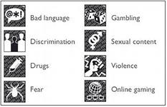
Группы компьютерных игр по содержанию
Сквернословие
Азартные игры
Дискриминация
Непристойности
Наркотики
Насилие
Страх
Онлайн игра

Slide 13
Сертификация компьютерных игр
Особое внимание на сертификацию компьютерных игр администрацию США заставила обратить их связь с проблемой подросткового насилия. Социологи подсчитали, что типичный американский подросток к 18 годам видит около 200000 актов насилия и 40000 убийств.
Entertainment Software Rating Board (ESRB) — негосударственная организация, основное направление деятельности которой состоит в принятии и определение рейтингов для компьютерных и видеоигр (и другого развлекательного программного обеспечения) в США и Канаде.
Рейтинг игр ESRB основан на их содержании (аналогично рейтинговым системам кинофильмов). Рейтинг игры напечатан на упаковке, содержится в её рекламе и указан на сайте игры.

Slide 14
Эксперты ESRB дают маркировки-рекомендации:
Рейтинг представляет собой специальный значок-маркировку и краткое описание содержания. Знак рейтинга обычно располагается в нижнем углу на лицевой стороне упаковки и определяет наиболее подходящую возрастную категорию для игры. Описание содержимого располагается на обратной стороне коробки и перечисляет некоторые элементы содержания игры.

Slide 15
1
2
3
«Для детей младшего возраста.»Игра подходит для детей от 3-х лет и старше и содержит материал, который родители могли бы счесть неподходящим.
4
5
6
2. «Для всех.» Игра подходит детям старше 6-ти лет, содержит минимум насилия. В основном комедийного характера.
3. «Для всех старше 10 лет.» Игра может содержать мультипликацию, сцены мягкого насилия, или нечастое появление крови, или несколько откровенные сцены.
4. «От 17-ти лет.» Игра может содержать жестокое насилие, большое количество крови, непристойности.
5. «Только для взрослых.» Самое жёсткое возрастное ограничение, т.к. имеются сцены жестокого насилия и откровенного сексуального содержания, обнажение.
6. «Рейтинг ожидается.» Продукт отправлен в ESRB и ожидает присвоение рейтинга.

Slide 16
Возрастные категории компьютерных игр
В России система рейтингов появилась только в 2012 году.
1 сентября в силу вступил закон 436-ФЗ "О защите детей от информации, причиняющей вред их здоровью и развитию".
Теперь на каждой коробке с игрой должно быть указано возрастное ограничение.

Slide 17
Признание в России
В России, к сожалению, нет своей устоявшейся системы возрастного категорирования и маркировки компьютерных игр.
В России сертификация компьютерных игр пока не производится. Тем не менее, поскольку на российском рынке доминируют детские компьютерные игры зарубежных производителей (таких, как Electronic Arts (Need For Speed), id Software (DOOM, Quake), Blizzard Entertainment (WarCraft), Activision (Call of Duty), Valve Software (Half-Life) и т.д.) мы можем ориентироваться на рейтинговую маркировку, нанесенную на их упаковку.

Slide 18
Разработан проект внутриотраслевого регламента распределения игр по возрастным категориям детей – “Российская система классификации игр” (РСКИ).
Сообщается, что по своим принципам она близка к европейской системе PEGI и аналогичным системам других стран, но учитывает требования российского законодательства.

Slide 19
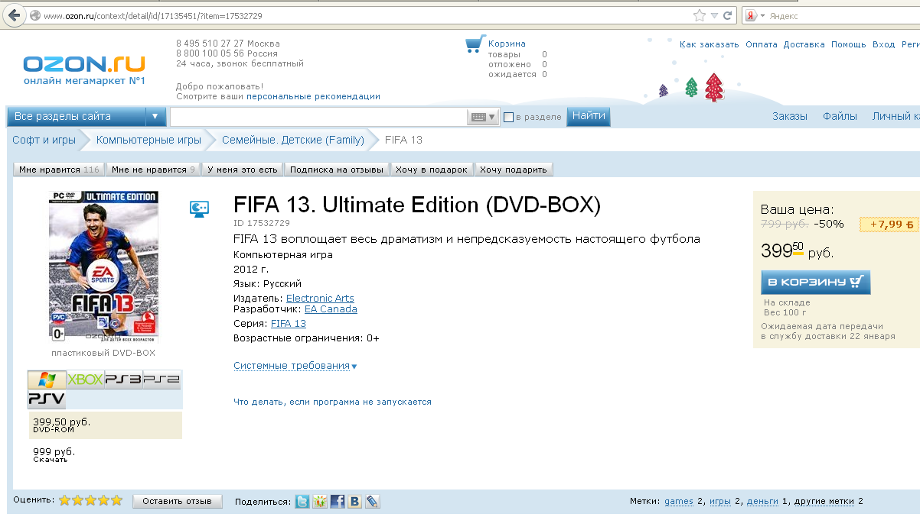
Возрастной рейтинг игры можно узнать в интернете
OZON.RU

Slide 20
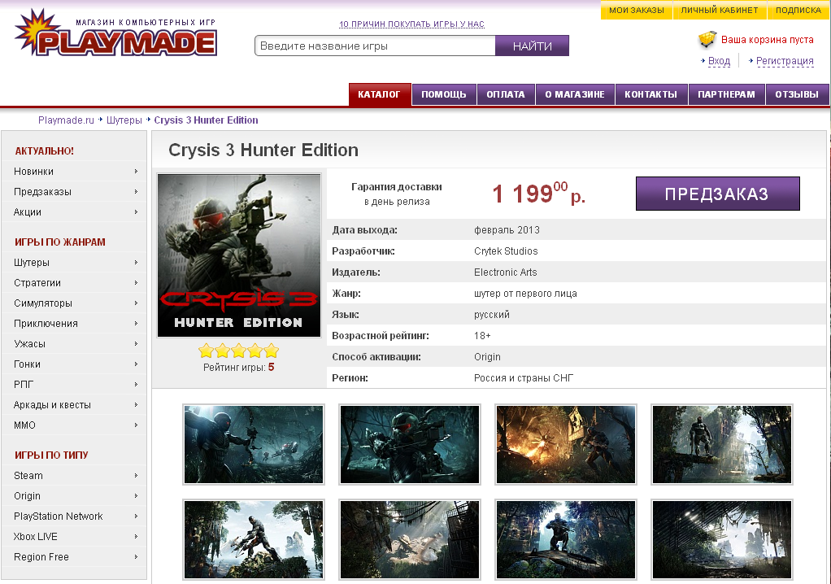
Возрастной рейтинг игры можно узнать в интернете
PlayMade.ru

Slide 21
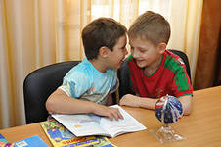
Развлечения не должны стать единственным занятием ребёнка.
Помогите ребёнку быть успешным в реальном мире: в учёбе, в общении с окружающими.
Учите конструктивным способам решения жизненных проблем.
Создайте комфортные условия в семье.

Slide 22
Интернет источник:
http://ecitizen.nnov.ru/likbez/tretiiuroven/vozrasnay-sertifikaziy

